Slide 1
Widget Estados y delivery

Slide 2
Maquina de estados
Entrega Lista
Entregando
initial
intermediate
final
En camino
Reprogramar

Slide 3
Maquina de estados
A: Active
NA: Not answered
AA: Already answered
AA
A
initial
intermediate
final
AA
NA

Slide 4
Widget estado
Es un widget que se utiliza para el manejo de procesos.
Formiik Delivery & Formiik Financial.
Soportado a partir de v. 6.0 Formiik.
La lógica de la máquina de estados es controlada por FXL.
Un proceso puede contener n cantidad de estados.

Slide 5

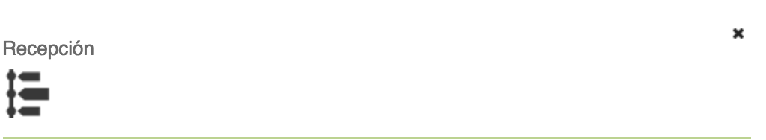
Widget estado
Diseñador
Vista Forma

Slide 6
Settings
Name: Identificador del control en el formulario
<Field Name=“Recoleccion"> </Field>
UI: Define el tipo de control
<UI> <State/> </UI>
Caption: Etiqueta para el control
<Caption>
<Font Style="Caption" />
<Value>
<Text>Recolección</Text>
</Value>
</Caption>
Value: Valor por default:
<Value>
<Text KeyForSave=“Recoleccion"/>
</Value>
Visible: El campo es o no visible al responder una orden
<add key=“visible“ value= “false”/>

Slide 7
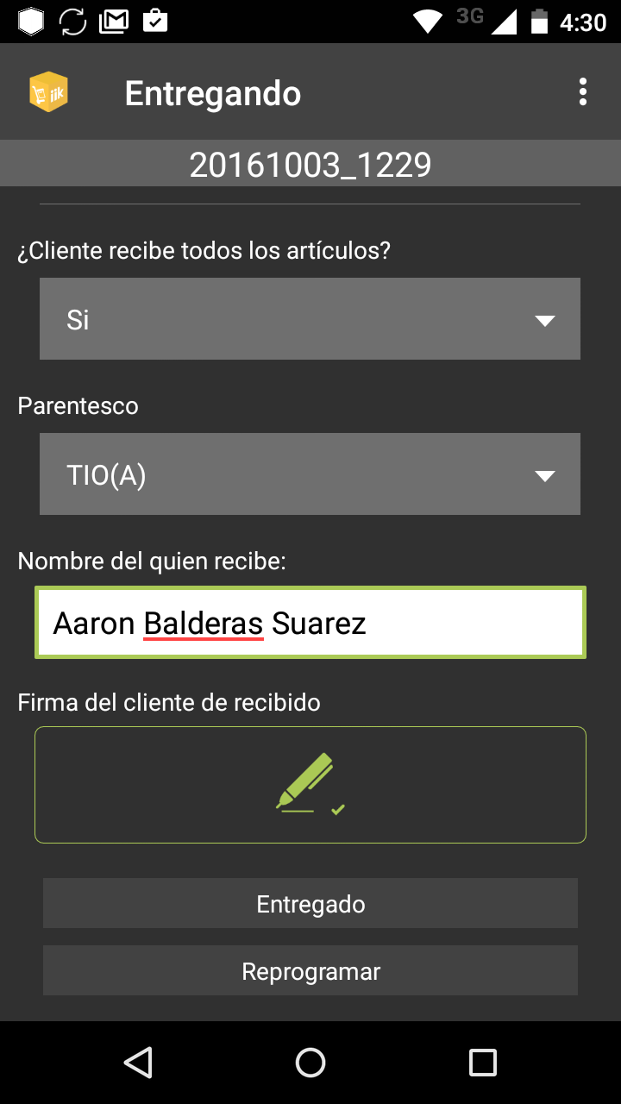
Settings
initial: Define si es tipo estado INICIAL (único)
<add key=“initial“ value= “true”/>
final: Define si es tipo estado FINAL (más de uno)
<add key=“final“ value= “false”/>
buttonCaption: Etiqueta que se pondrá en el botón que se usara para llegar al estado del widget desde otro widget estado.
<add key=“buttonCaption“ value= “Entregado”/>
buttonFinalCaption: Etiqueta que se pondrá en el botón que se usara para guardar-finalizar la orden. Siempre en estados Finales.
<add key=“buttonFinalCaption“ value= “Reprogramar”/>

Slide 8
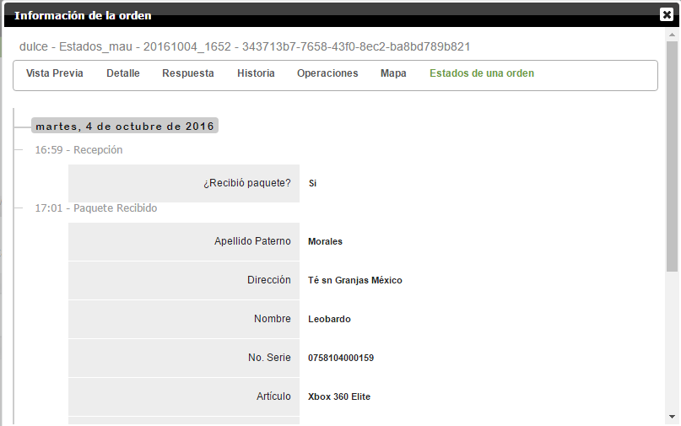
Settings
ItemsForValidate: Widgets del formato que tomará para validad que se pueda pasar de estado.
<ItemsForValidate>
<Text KeyForSave=“ApellidoPaterno"/>
<Text KeyForSave=“Nombre"/>
</ItemsForValidate>
Nota: El campo debe ser requerido y añadirse a los ítems para validar.
ItemsForResponse: Widgets del formato que tomará para generar la respuesta del widget.
<ItemsForResponse>
<Text KeyForSave=“Recibio"/>
</ItemsForResponse>

Slide 9
Settings
sendInResponse: Si se debe o no mandar la respuesta y bajo que circunstancias.
<add key=“sendInResponse“ value= “always”/>
<add key=“sendInResponse“ value= “visible”/>
<add key=“sendInResponse“ value= “never”/>
sendToClient: Indica si el cambio de estado se debe enviar o no al cliente.
<add key=“sendToclient“ value= “true”/>

Slide 10
¿cómo configuro mi formato con estados?
Todo la configuración se realiza por FXL
Una variable por estado
Creación de behaviors segmentada
Maquina de estados por FXL
NO SOPORTA
Que su valor sea calculado de alguna forma externa (manual, por FXL).
Respuesta en Web
Que se encuentre en un formato dentro de un FormEdit.

Slide 11
Variables
<variables>
<var key="EstadoEntregaLista" keyForSave="EstadoEntregaLista" type="string" />
<var key="EstadoEntregaEnCamino" keyForSave="EstadoEntregaEnCamino" type="string" />
<var key="EstadoEntregando" keyForSave="EstadoEntregando" type="string" />
<var key="EstadoReprogramar" keyForSave="EstadoReprogramar" type="string" />
<var key="ArticulosCompletos" keyForSave="EntregaComPar" type="string" />
</variables>

Slide 12
behaviors
<behaviors>
<!-- Behav oculta los widgets de estado "Entrega Lista"-->
<behavior key="BehavOcultarWidgetsEstadoEntregaLista“ >
<widget keyForSave="Nombre" visible="false" />
<widget keyForSave="Calle" visible="false" />
<widget keyForSave="Colonia" visible="false" />
<widget keyForSave="Telefono" visible="false" />
<widget keyForSave="Municipio" visible="false" />
<widget keyForSave="Consecutivo" visible="false" />
</behavior>
<!-- Behav muestra widgets estado "Entrega en camino"-->
<behavior key="BehavMostrarWidgetsEstadoEntregaEnCamino">
<widget keyForSave="Address" visible="true" />
<widget keyForSave="ComentariosEnCamino" visible="true" />
<widget keyForSave="Arribo_Dom" visible="true" />
<widget keyForSave="MotivoArrivo" visible="false" />
</behavior>
</behaviors>

Slide 13
behaviors
<behaviors>
<!-- Behav que se ejecutara cuando el estado "EstadoEntregaLista" sea el estado actual (activo)-->
<behavior key="BehavEstadoEntregaEnCamino">
<widget keyForSave="EstadoEntregaLista" visible="false" />
<widget keyForSave="EstadoEntregaEnCamino" visible="true" />
<widget keyForSave="EstadoEntregando" visible="true" />
<widget keyForSave="EstadoReprogramar" visible="true" />
<behavior key="BehavMostrarWidgetsEstadoEntregaEnCamino" />
<behavior key="BehavOcultarWidgetsEstadoEntregaLista" />
<behavior key="BehavOcultarWidgetsEstadoEntregando" />
<behavior key="BehavOcultarWidgetsEstadoReprogramar“ />
</behavior>
</behaviors>
Estado actual
Posibles Estados futuros

Slide 14
expresiones
<expressions>
<exp key="expDebeEjecutarBehavEstadoEntregaLista" value="equals(#{EstadoEntregaLista}, 'A')" />
<exp key="expDebeEjecutarBehavEstadoEntregaEnCamino" value="equals(#{EstadoEntregaEnCamino}, 'A')" />
<exp key="expDebeEjecutarBehavEstadoEntregando" value="equals(#{EstadoEntregando}, 'A')" />
<exp key="expDebeEjecutarBehavEstadoReprogramar" value="equals(#{EstadoReprogramar}, 'A')" />
<exp key="expedofinalentregado" value="equals(#{EstadoEntregando}, 'AA')" />
<exp key="expedofinalreprogramado" value="!equals(#{EstadoReprogramar}, 'NA')" />
</expressions>

Slide 15
expresiones
<exp key="expMaquinaEstados" value="switch (
case (#{expDebeEjecutarBehavEstadoEntregaLista}, behavior('BehavEstadoEntregaLista')),
case (#{expDebeEjecutarBehavEstadoEntregaEnCamino}, behavior('BehavEstadoEntregaEnCamino')),
case (#{expDebeEjecutarBehavEstadoEntregando}, behavior('BehavEstadoEntregando')),
case (#{expDebeEjecutarBehavEstadoReprogramar}, behavior('BehavEstadoReprogramar'))
)" />

Slide 16
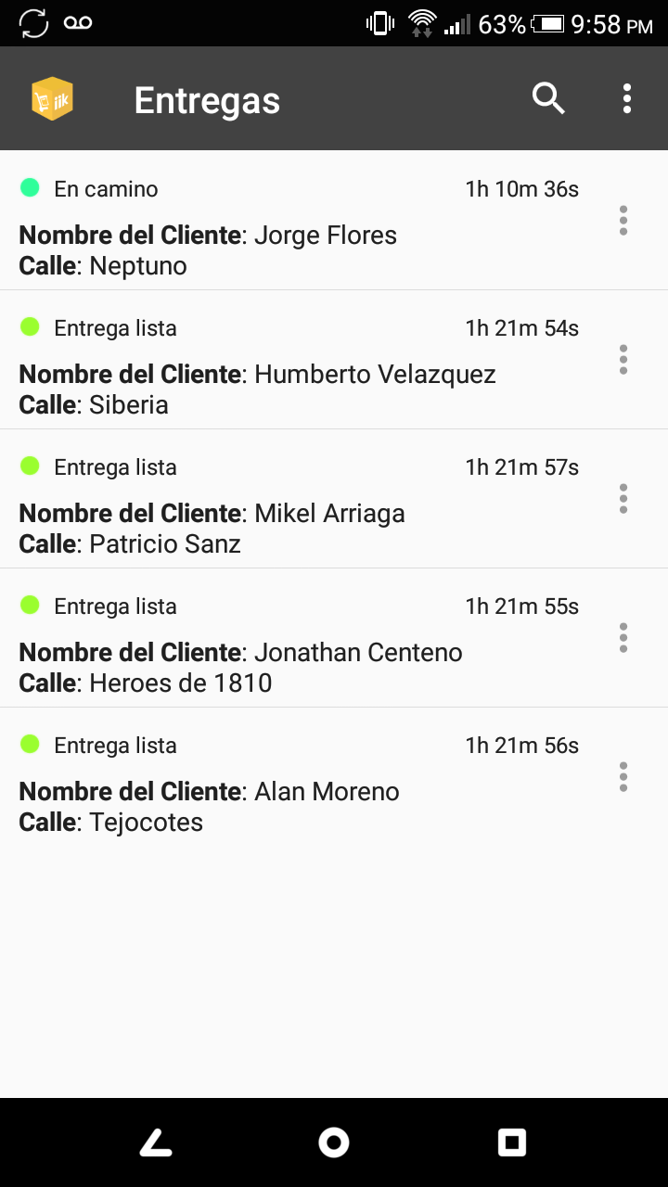
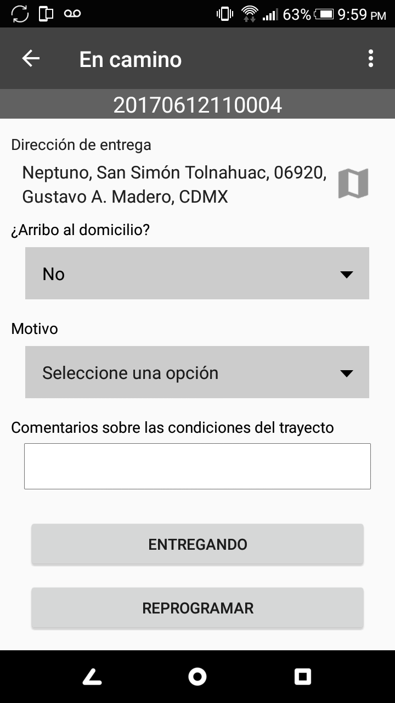
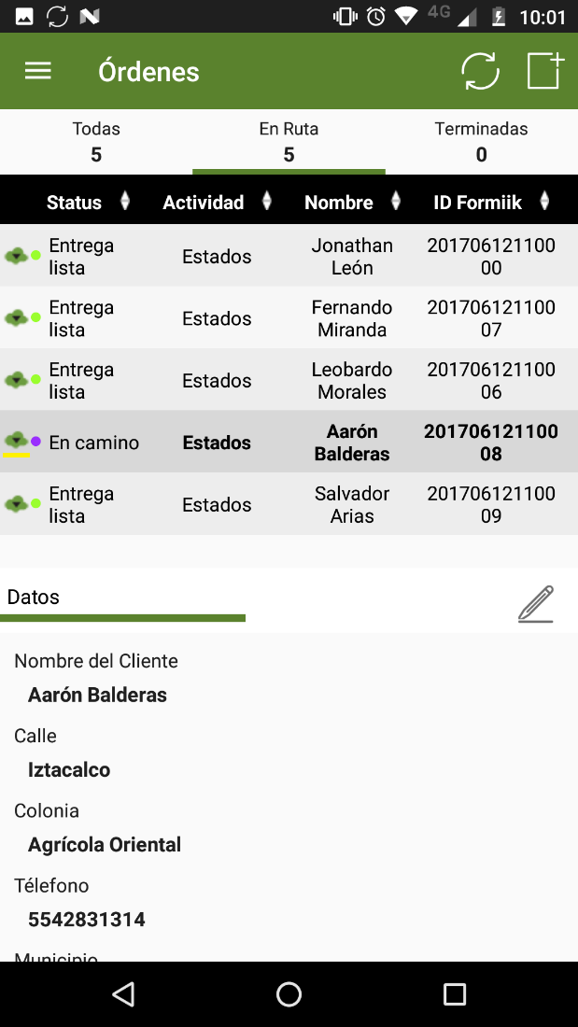
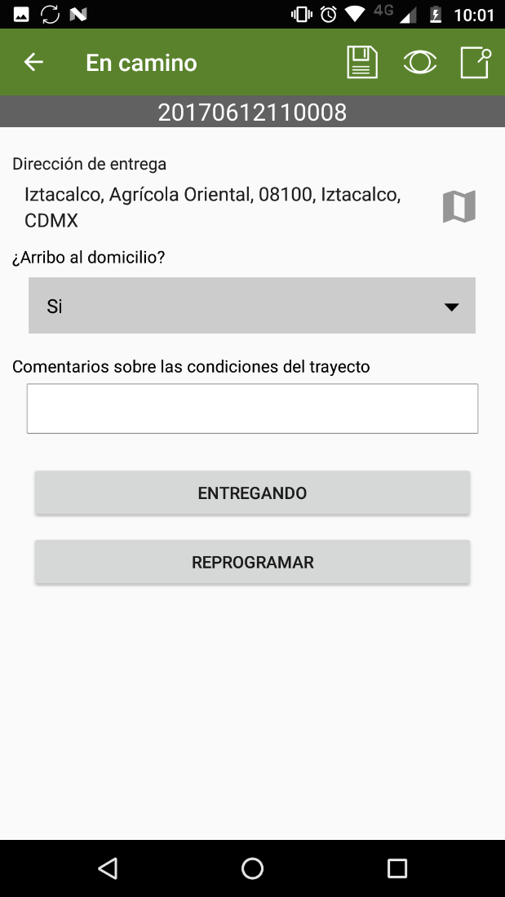
¿cómo se ve en mi dispositivo?

Slide 17
Respuesta xml
<Estados_dulce>
<SubForm1>
<EstadoEntregaLista>
{"location":"19.0626566,-100.0752414","dateTime":"2016-11-29 11:08:57"}
</EstadoEntregaLista>
<EstadoEntregaEnCamino>
{"location":"19.0626566,-100.0752414","dateTime":"2016-11-29 11:09:01"}
</EstadoEntregaEnCamino>
<EstadoEntregando>
{"location":"19.0626566,-100.0752414","dateTime":"2016-11-29 11:09:12"}
</EstadoEntregando>
<EstadoReprogramar>
{"location":"19.0626566,-100.0752414","dateTime":"2016-11-29 11:09:40"}
</EstadoReprogramar>
</SubForm1>
<FormiikResponseSource>Mobile</FormiikResponseSource>
</Estados_dulce>

Slide 18
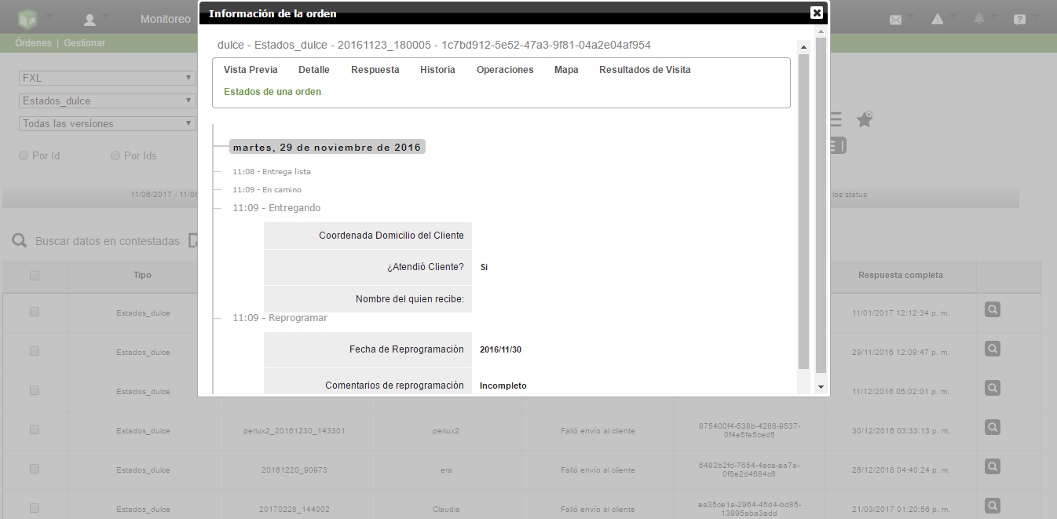
Respuesta web

Slide 19
Integración
/MiddlewareRest.svc/SaveWorkorderChangeState
{
"IdWorkOrderFormType" : "29b8f90d-36a9-4f52-a43e-aaa4afb90ff7",
"IdWorkOrder" : "e2c8fd7c-091c-49c4-80f3-072a5363a546",
"ExternalId" : "ldskjfsldkfjlk2j43ewds",
"Response" : {
"State" : {
"KeyForSave" : "EstadoRecolectar",
"Caption" : "Recolección",
"Latitude" : "19.3758516",
"Longitude" : "-99.1775443",
"LocalDateTime" : "2016-07-05 16:35:31",
"SendToClient" : true
},
"InputFields" : {
"Signature1" : "e2c8fd7c-091c-49c4-80f3-072a5363a546_Signature1.jpg",
"Comentarios1" : "Tee "
}
},
"CurrentState" : {
"KeyForSave" : "EstadoEntregar",
"Caption" : "Entrega"
}
}

Slide 20
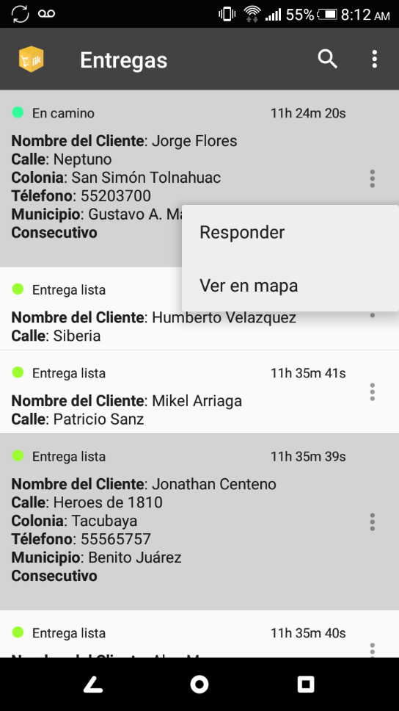
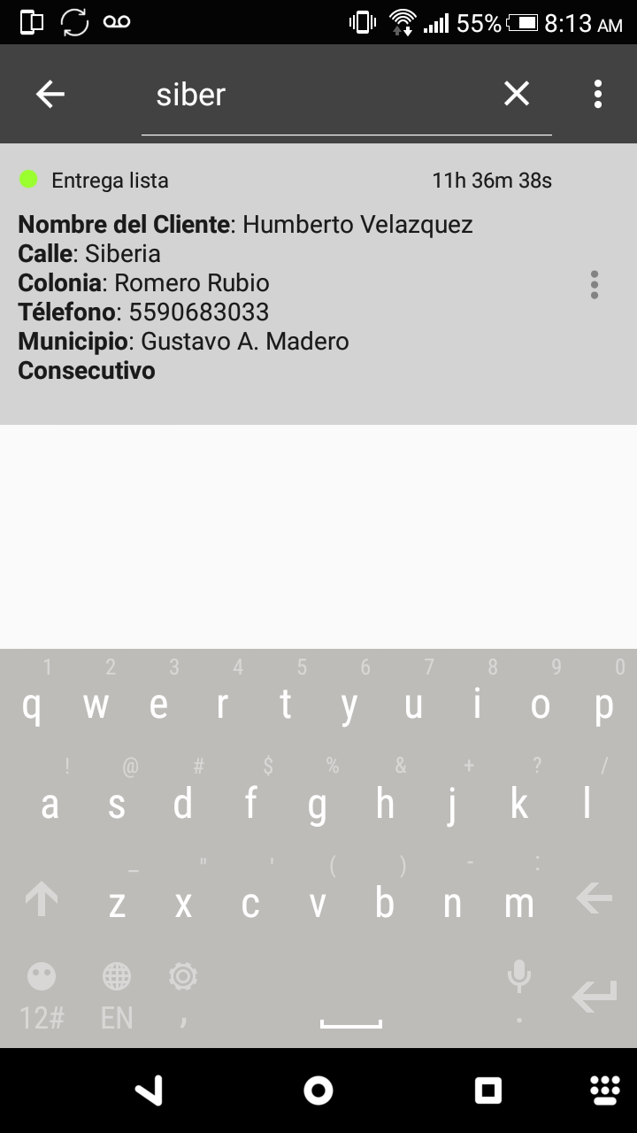
Formiik delivery
Buscador
Editar
Vista Previa

Slide 21
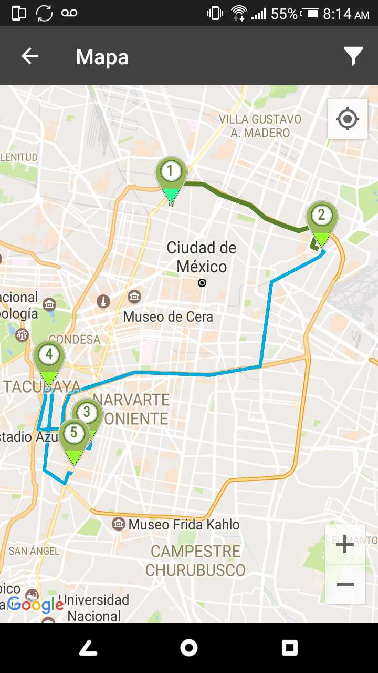
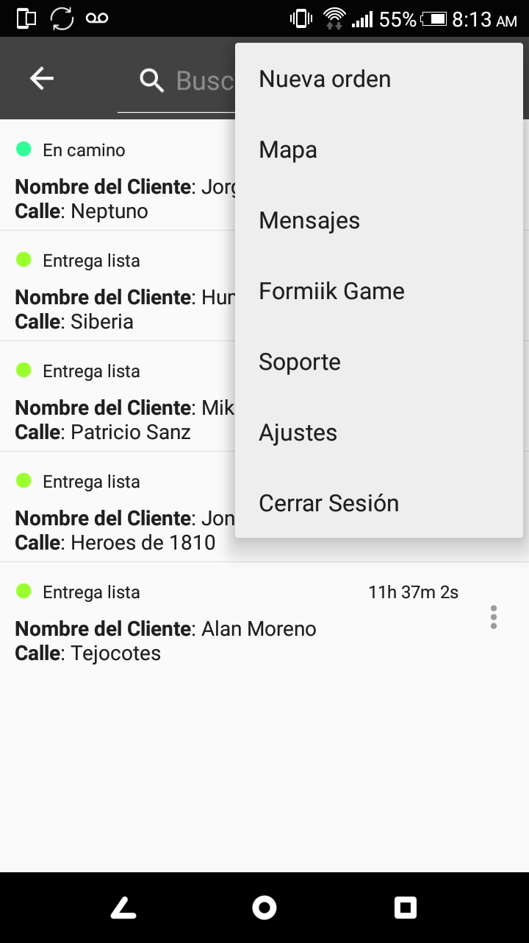
Formiik delivery
Filtros
Menú

